Slide 1

JS进阶课程
JS面向对象02

Slide 2
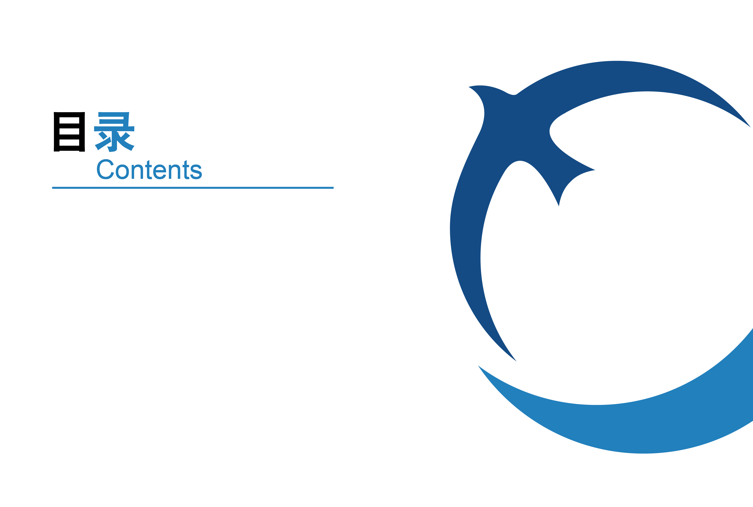
第一节
面向对象编程
第二节
包装对象
第三节
组件开发
第节
第六节

Slide 3
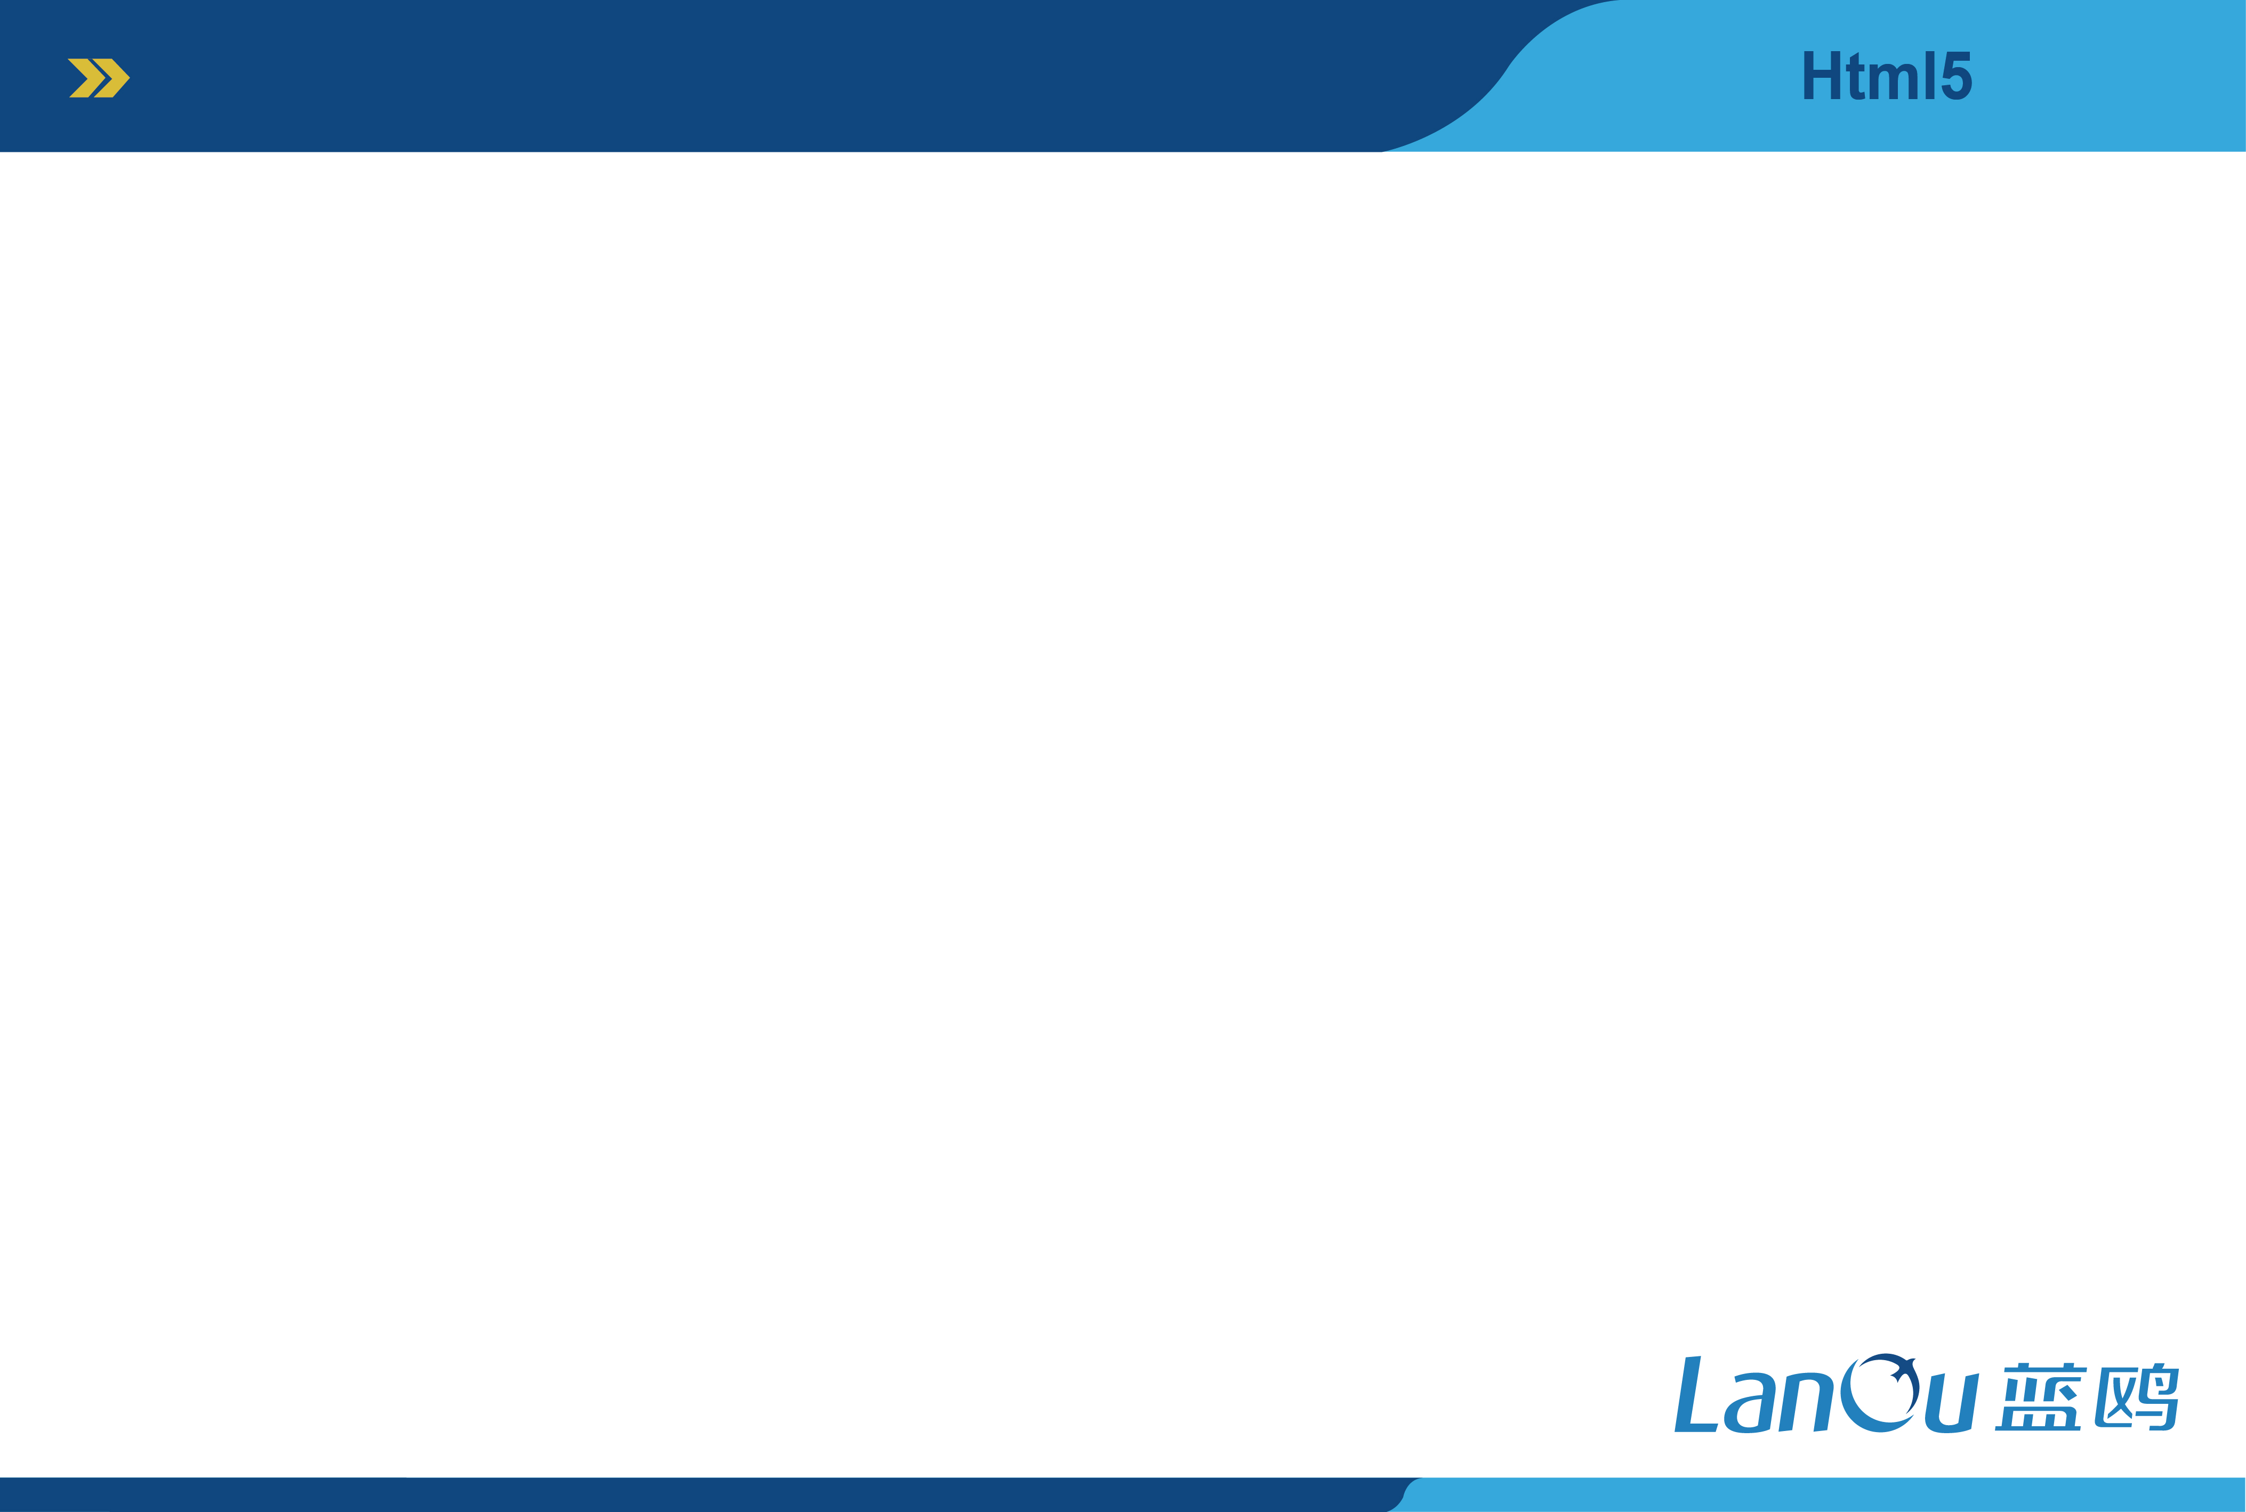
面向对象编程(OOP)

Slide 4
抽象
什么是抽象？
抽象是一种思想，是一种思维习惯，其实也就是一个过程，一个提炼存在于事物之间共同拥有的元素的过程，就叫抽象。而这些事务之间共同拥有的元素往往是这一事物区别于其他事物关键的东西，这些元素就构成了事物的本质。所以，抽象作为面向对象的基础，其实也是面向对象的本质或者说是面向对象的核心。
举个例子：
人（男人，女人），从他们身上提炼共同的特征：都拥有大脑，眼睛，耳朵（属性）、且会思考、能说话、可以直立行走（方法），这就是他们之间的共同元素。上述提炼公共元素的过程就是所谓的抽象。

Slide 5
抽象
抽象分类
过程抽象：
将问题域中具有明确功能定义的操作抽取出来，并将其作为一个实体看待。对于软件系统结构的设计显得有些武断，并且稳定性差，导致很难准确无误地设计出系统的每一个操作环节。一旦某个客体属性的表示方式发生了变化，就有可能牵扯到已有系统的很多部分。
数据抽象：
数据抽象是较过程抽象更高级别的抽象方式，将描述客体的属性和行为绑定在一起，实现统一的抽象，从而达到对现实世界客体的真正模拟。数据抽象是运用了面向对象的思想进行的抽象。
在数据抽象中，抽象的基础是数据及其操作，也就是对现实生活中、问题域中的对象进行抽象。随着抽象级别的提高，分别抽象出来的产品：对象——类（普通/具体类）——抽象类——接口。

Slide 6
封装
封装对象
封装作为面向对象的一大特征，就是把对象内部数据和操作细节进行隐藏。
我们提供以下几种封装对象的方式。

Slide 7
封装
封装对象1
这就是最简单的封装，把两个属性封装在一个对象里面。但是，这样的写法有两个缺点，一是如果多生成几个实例，写起来就非常麻烦；二是实例与原型之间，没有任何办法，可以看出有什么联系。
// 把dog看成一个对象，有name和color两个属性
var dog = {
name:'',
color:''
}
// 根据上面对象原型生成实例
var dog1 = {};
dog1.name = '旺财';
dog1.color = '黄色';

Slide 8
封装
封装对象3
// 使用构造函数
function Dog(name,color){
this.name = name;
this.color = color;
}
// 使用new创建实例
var dog1 = new Dog('旺财','黑色');
var dog2 = new Dog('花花','黄色');
构造函数方法很好用，但是存在一个浪费内存的问题。当构造函数存在不变的属性或者方法时，对于每一个实例对象，不变的属性和方法都是一模一样的内容，每一次生成一个实例，都必须为重复的内容，多占用一些内存。这样既不环保，也缺乏效率。

Slide 9
封装
封装对象4
// 把那些不变的属性和方法，直接定义在prototype对象上
function Dog(name,color){
this.name = name;
this.color = color;
}
Dog.prototype.type = '犬科';
Dog.prototype.voice = function(){
alert('汪汪汪');
};
// 使用new创建实例
var dog1 = new Dog('旺财','黑色');
var dog2 = new Dog('花花','黄色');
console.log(dog1.type);//犬科
dog1.voice();//汪汪汪
Javascript规定，每一个构造函数都有一个prototype属性，指向另一个对象。这个对象的所有属性和方法，都会被构造函数的实例继承。这时所有实例的type属性和voice()方法，其实都是同一个内存地址，指向prototype对象，因此就提高了运行效率。

Slide 10
继承
存在两个对象的构造函数：动物（父）和狗（子）
function Animal(){
this.type = '食肉动物';
}
function Dog(name,color){
this.name = name;
this.color = color;
}
如何让‘狗’继承‘动物’呢？
Notes:
例如五子棋:
1.面向过程的设计思路就是首先分析问题的步骤：1、开始游戏，2、黑子先走，3、绘制画面，4、判断输赢，5、轮到白子，6、绘制画面，7、判断输赢，8、返回步骤2，9、输出最后结果。把上面每个步骤用分别的函数来实现，问题就解决了。
2.对象的设计则是从另外的思路来解决问题。整个五子棋可以分为 1、黑白双方，这两方的行为是一模一样的，2、棋盘系统，负责绘制画面，3、规则系统，负责判定诸如犯规、输赢等。第一类对象（玩家对象）负责接受用户输入，并告知第二类对象（棋盘对象）棋子布局的变化，棋盘对象接收到了棋子的i变化就要负责在屏幕上面显示出这种变化，同时利用第三类对象（规则系统）来对棋局进行判定。

Slide 11
继承
构造函数继承：
每一个构造函数都存在call()和apply()这两个系统方法。
构造函数继承，就是使用call()或apply()方法，将父对象的构造函数绑定在子对象上

Slide 12
继承
call()方法继承
// 在Dog构造函数中，添加一行Animal调用call()方法的代码
function Dog(name,color){
Animal.call(this,name,color);
this.name = name;
this.color = color;
}
var dog = new Dog('旺财','黄色');
console.log(dog.type);//食肉动物

Slide 13
继承
apply()方法继承
// 在Dog构造函数中，添加一行Animal调用apply()方法的代码
function Dog(name,color){
Animal.apply(this,[name,color]);
// Animal.apply(this,arguments);//两种写法都可以
this.name = name;
this.color = color;
}
var dog = new Dog('旺财','黄色');
console.log(dog.type);//食肉动物

Slide 14
继承
Prototype继承
如果"Dog"的prototype对象，指向一个Animal的实例，那么所有"Dog"的实例，就能继承Animal了。
Dog.prototype = new Animal();
Dog.prototype.constructor = Dog;
var dog = new Dog("旺财","黄色");
console.log(dog.type); // 食肉动物

Slide 15
继承
Prototype继承
constructor：
任何一个prototype对象都有一个constructor属性，指向它的构造函数。每一个实例也有一个constructor属性，默认调用prototype对象的constructor属性。因此我们需要手动将Dog.prototype对象的constructor值改为Dog。否则会导致继承链的紊乱（dog明明是用构造函数Dog生成的），Dog.prototype对象的constructor不能指向Animal。

Slide 16
继承
Prototype继承
对上面方法的改进，直接继承prototype
// 任何不变的属性都可以写在构造函数的prototype对象上
// 对Animal构造函数进行修改
function Animal(){}
Animal.prototype.type = '食肉动物';
// Dog.prototype直接指向Animal.prototype
Dog.prototype = Animal.prototype;
Dog.prototype.constructor = Dog;
var dog = new Dog("旺财","黄色");
console.log(dog.type); // 食肉动物

Slide 17
继承
Prototype继承
与前一种方法相比，这样做的优点是效率比较高（不用执行和建立Animal的实例了），比较省内存。缺点是 Dog.prototype和Animal.prototype现在指向了同一个对象，那么任何对Dog.prototype的修改，都会反映到Animal.prototype。

Slide 18
继承
Prototype继承
另一种思路，避免出现上面方法出现的问题，拷贝继承
// 将Animal不变的属性放进prototype里
function Animal(){}
Animal.prototype.type = '食肉动物';
// 将Animal对象的prototype对象中的属性，一一拷贝给Dog对象的prototype对象
for(var x in Animal.prototype){
Dog.prototype[x] = Animal.prototype[x];
}
var dog = new Dog("旺财","黄色");
console.log(dog.type); // 食肉动物

Slide 19
包装对象

Slide 20
包装对象
什么是内置对象
JavaScript有一系列内置对象来创建语言的基本功能，例如：String,Number,Boolean,Date,Array,Math等可以通过构造函数（使用new）来创建得到具体对象，它们拥有自己的属性和方法。

Slide 21
包装对象
什么是包装对象
我们知道一般来说，只有对象是可以对属性进行读写操作的，但是我们发现，字符串方法和属性，都是可以直接通过”.”操作符访问的。
var str = '123';//通过字面量创建
console.log(typeof str);//输出结果为string，也就是说通过字面量创建得到的并非一个对象
console.log(str.length);//输出结果为3，非对象竟然可以使用属性

Slide 22
包装对象
什么是包装对象
在JavaScript中只要引用了字符串（数字、布尔值也是一样的）的属性，JS就会将字符串通过调用new String(s)的方式转换成对象，这个对象继承了字符串的方法，并被用来处理属性的引用。一旦属性引用结束，这个新创建的对象就会销毁。这个过程就叫包装对象。
// 上面例子中的代码实际过程应该是这样的
var str = '123';//通过字面量创建
console.log(typeof str);//输出string，非对象类型
console.log(new String('123').length);//JS内部隐式的帮我们创建了一个对象，这个对象称为包装对象

Slide 23
包装对象
包装对象实际应用
说到实际运用中，有的浏览器性能不是很好，比如说低版本IE，当频繁处理字符串时，效率会很低。所以很多时候，我们还不如直接显式地创建包装对象，防止浏览器过多地创建隐式的包装对象，提升性能。
//不推荐使用种方法
var example = "this is a example";
//推荐使用这种方法，提升性能。
var example2 = new String("this is a example");

Slide 24
包装对象
注意：我们显式创建的对象与JS自动隐式创建的对象是有区别的！
浏览器自己隐式创建的包装对象，是一个临时对象，在使用完后之后就会被抛弃了。
var test = "test";//通过字面量创建，并不是对象
test.a = "hello";//设置属性，会自动创建包装对象，并为包装对象设置属性a，值为'hello’
console.log(test.a);//输出结果为'undefined'，而并非'hello'，原因就是在上一行赋值完成包装对象就会被销毁，到了本行读取属性值会重新创建一个包装对象，然而我们并没有对这个新的包装对象进行过赋值

Slide 25
组件开发

Slide 26
组件开发
什么是组件？
组件是能够完成某种功能并且向外提供若干个使用这种功能的接口的可重用代码集。表现形式为常见的（库\包），组件将一些类和接口组织起来，对外暴露一个或多个接口，供外界调用。
简而言之，组件就是对象。组件是对数据和方法的简单封装。

Slide 27
组件开发
实现组件
实现自定义的alert组件
开发过程中，我们可以不使用系统的alert()方法，使用自定义alert组件实现相类似的功能，因为系统alert()会使一切操作停止，所以为了尽量保持一致，为组件添加了一个半透明的遮罩来组个用户操作

Slide 28
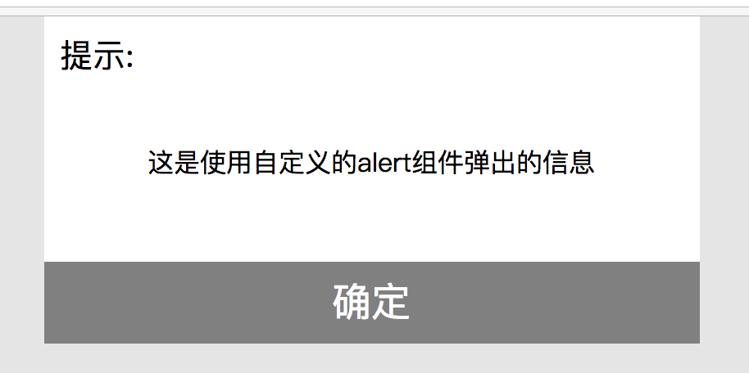
组件开发
实现组件
自定义alert组件效果：

Slide 29
组件开发
实现组件
组件使用的js代码：
<!-- 引入实现alert组件的js文件 -->
<script src="alert组件.js"></script>
<script>
// 创建组件对象
var view = new View();
// 调用组件方法
view.alert('这是使用自定义的alert组件弹出的信息');
</script>

Slide 30
组件开发
实现组件
组件实现的js代码：
//创建组件的构造函数
function View(){
//组件方法
this.alert = createView;
}
//组件方法实际执行的函数
function createView(value){
//在函数内执行DOM操作，创建相关元素，添加事件
//… …
}

Slide 31
总结
1.面向对象编程(OOP)
2.包装对象
3.组件开发

Slide 32


